Slide 1
Фотоматериалы по санитарной очистке г.Воложина по состоянию на 29.03.2019

Slide 2
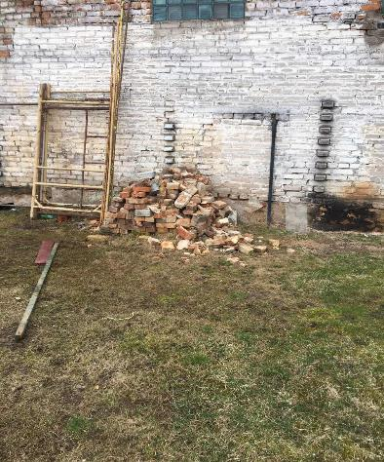
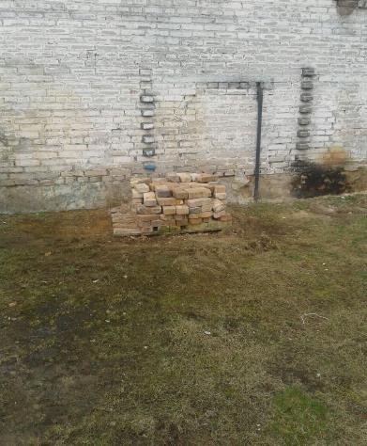
Воложинский хлебозавод: после дачи рекомендаций наведен порядок на территории

Slide 3
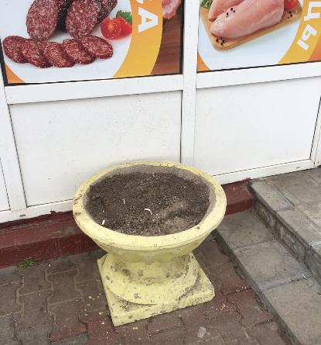
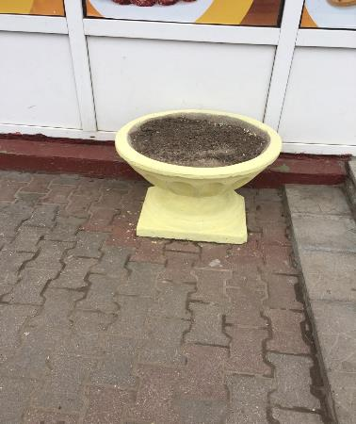
проведена покраска фундамента, бетонных цветочниц у магазина «Океан» и других предприятий торговли по ул.Партизанская, 4
28.03.2019 даны рекомендации
29.03.2019 - устранено

Slide 4
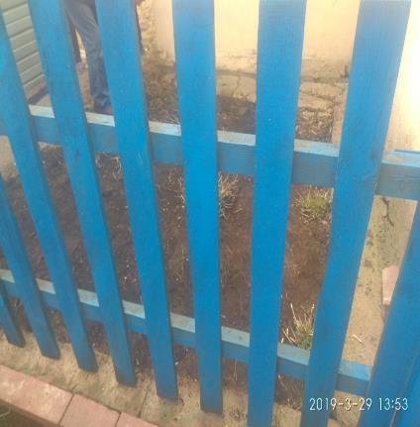
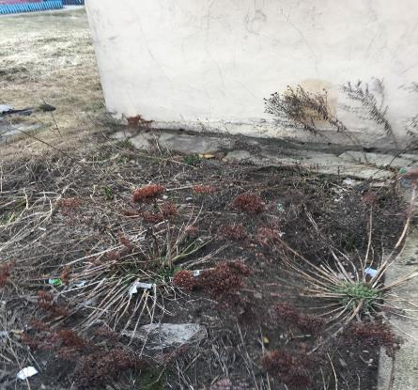
Магазин «Мебель» ИП Гастиловича В.В. по ул.Советской
28.03.2019: не убраны прошлогодние листья
29.03.2019 нарушения устранены

Slide 5
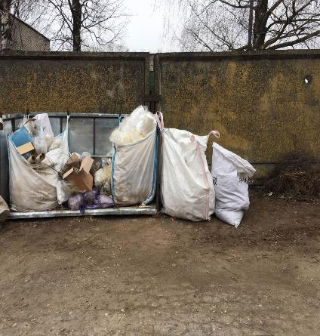
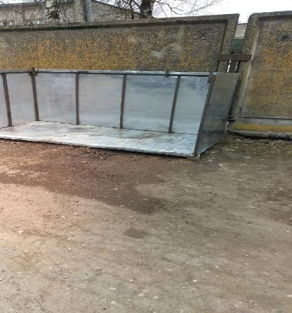
очищена контейнерная площадка на предприятии по производству замороженных овощей ООО «Злянис» в г.Воложине.
28.03.2019 даны рекомендации
29.03.2019 нарушения устранены

Slide 6
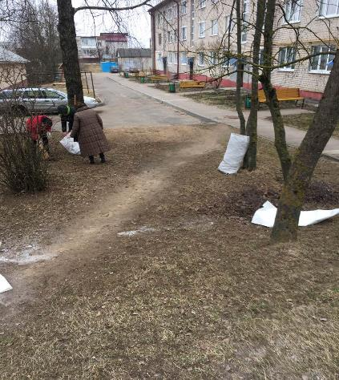
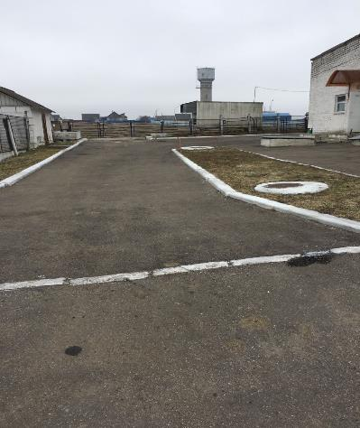
Воложинское райпо очищают закрепленную территорию дома по ул.Партизанская, 35 очищена территория, побелены бордюры в убойном цехе

Slide 7
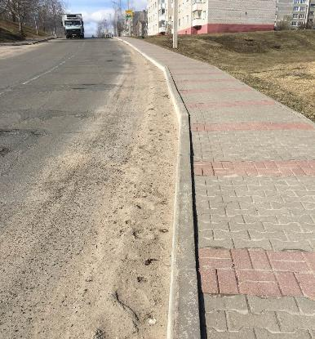
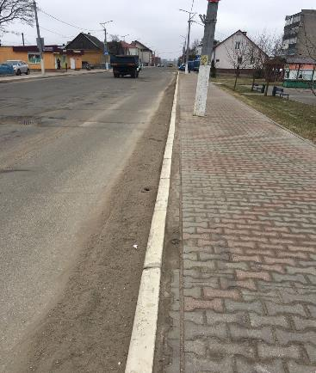
РУП «Воложинский жилкоммунхоз» не очищен от песка бордюрный камень
Ул. 50 лет Октября
Ул.Советская

Slide 8
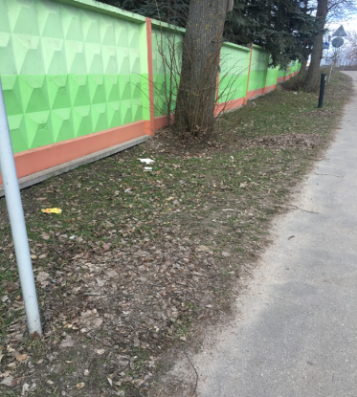
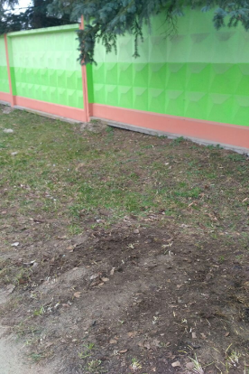
провели санитарную очистку прилегающей территории к ООО «Воложинэнерго» в г.Воложине: территория очищена от листьев, твердых отходов, очищен от песка бордюрный камень
28.03.2019
29.03.2019 устранено

Slide 9
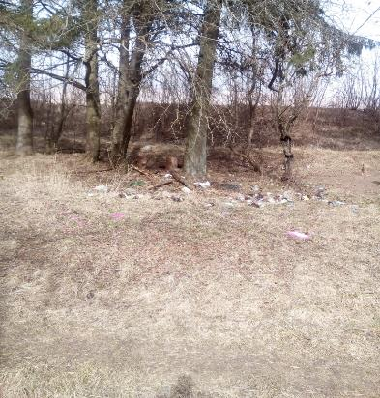
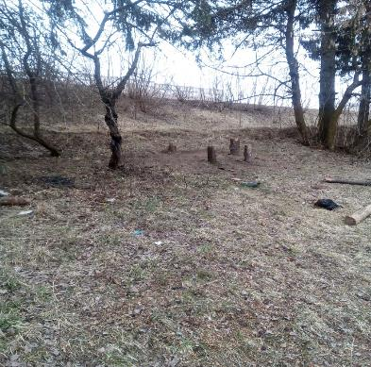
РУП «Воложинский ЖКХ»: проведена уборка территории вдоль ограждения во фруктовом саду
26.03.2019 территория загрязнена
29.03.2019 очищена

Slide 10
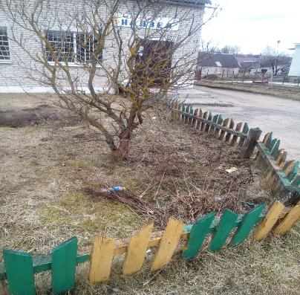
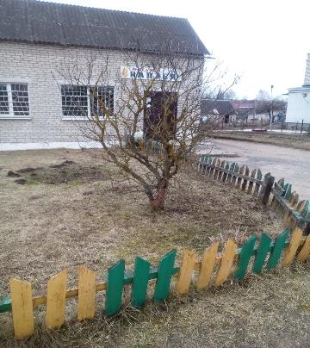
Воложинское райпо: проведена уборка территории не работающего магазина «Надзея» по ул.Белорусской в г.Воложине от бытового мусора, прошлогодней растительности
26.03.2019
29.03.2019

Slide 11
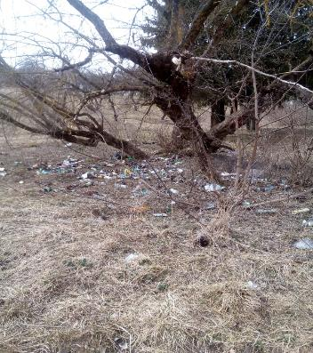
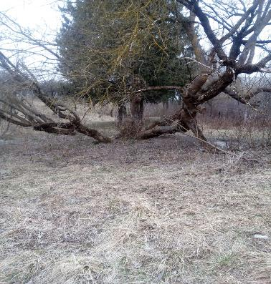
РУП «Воложинский ЖКХ»: проведена уборка территория в овраге, напротив многоквартирных жилых домов по ул.Гагарина, 6 и 8;
26.03.2019
29.03.2019

Slide 12
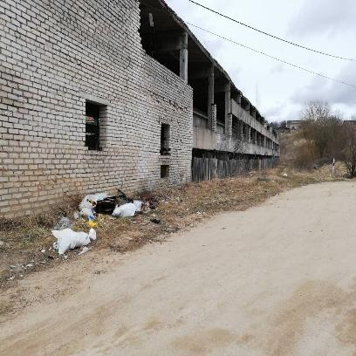
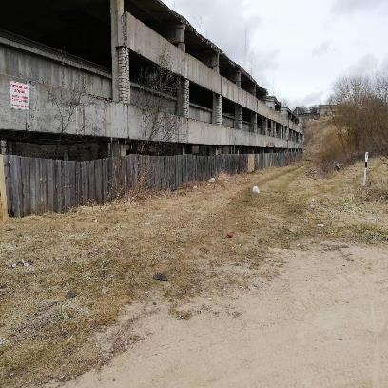
Г. Воложин, ул. Мичурина, прилегающая территория к недостроенному зданию ЖБИ не содержится в чистоте

Slide 13
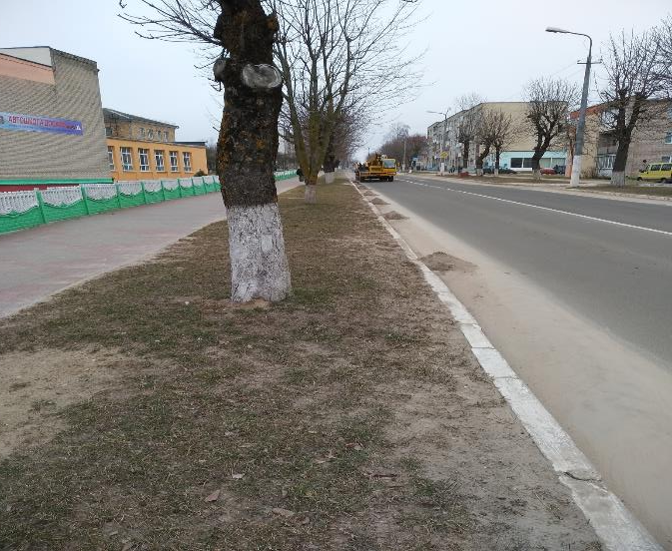
Не организована уборка песка управлением образования, спорта и туризма Воложинского РИК, 29.03.2019 (12.00час)

Slide 14
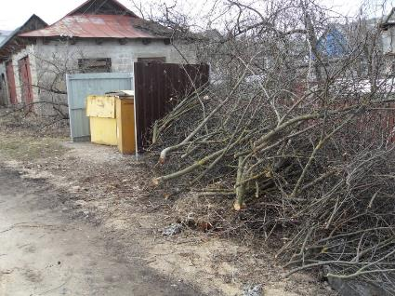
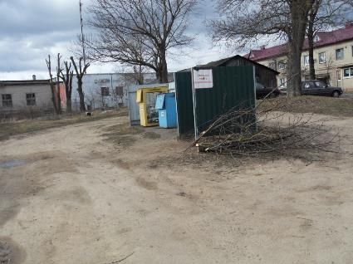
г. Воложин, не очищен контейнерные площадки от веток, РУП «Воложинский жилкоммунхоз», подготовлены рекомендации
ул. Белорусская
ул. Партизанская

Slide 15
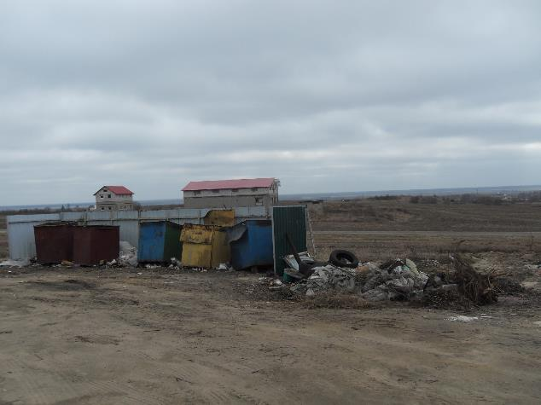
Контейнерная площадка гаражного кооператива по ул. М. Горького, даны рекомендации РУП «Воложинский жилкоммунхоз»

Slide 16
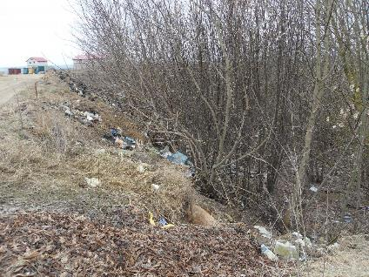
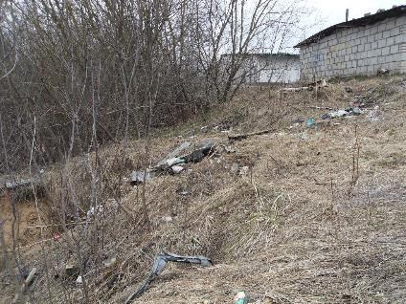
Свалки мусора в овраге гаражного кооператива по ул. М. Горького

Slide 17
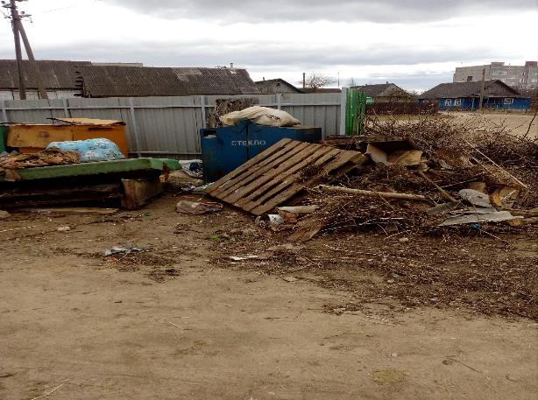
Контейнерная площадка гаражного кооператива по улице Чапаева г.Воложина

